Slide 1
Proiect de an tmps
Gîrdei Dumitru
TI-203

Slide 2
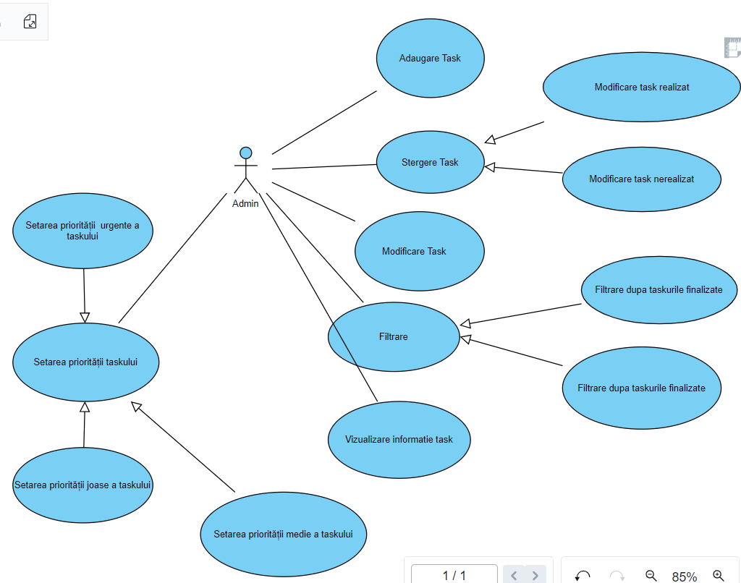
Funcționalitatea sistemului.

Slide 3

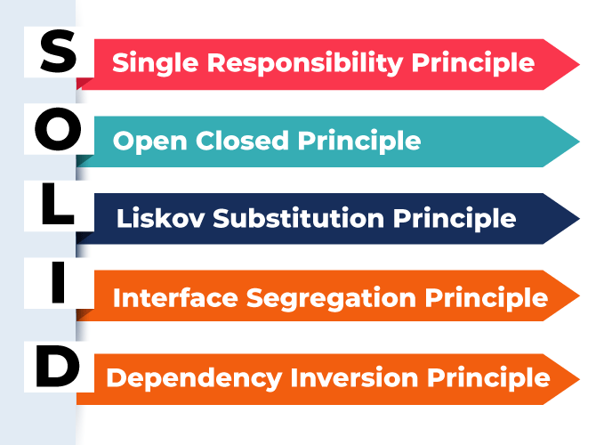
Single Responsibility principle
Fiecare clasă din proiect are o singură responsabilitate și se concentrează doar pe acea responsabilitate.
Clasa Task1 se ocupă de afișarea unui task.
ClasaTaskBuilder se ocupă de construirea unui task
Clasa TaskFilterStrategyFactory se ocupă de crearea strategiilor de filtrare.
Clasa Task este responsabilă pentru gestionarea informațiilor legate de un task
Clasa CompletedTasksFilter returnează doar sarcinile finalizate.
Clasa IncompleteTasksFilter returnează doar sarcinile nefinalizate.
.

Slide 4
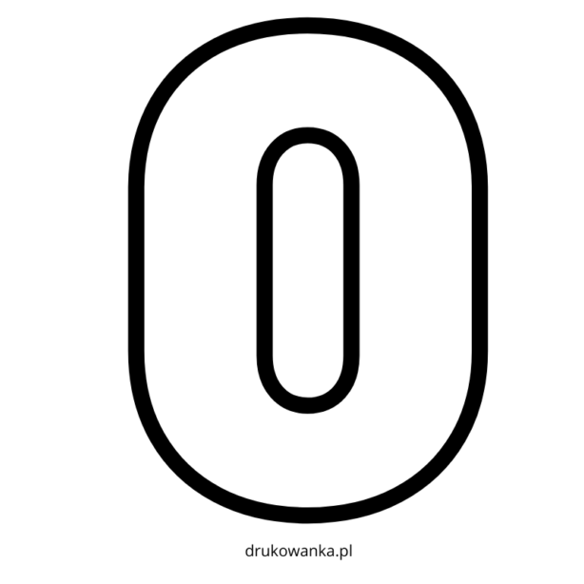
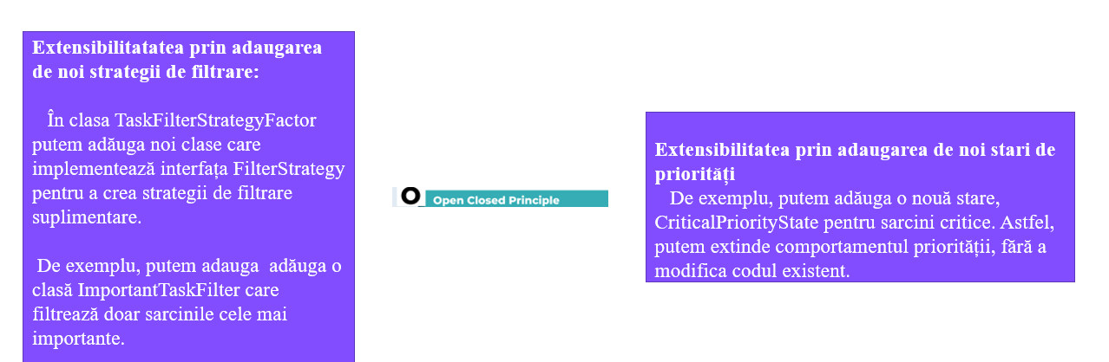
Open closed Principle
Principiul Open-Closed este un principiu fundamental al programării orientate pe obiecte care afirmă că entitățile software (clase, module, funcții etc.) ar trebui să fie deschise pentru extindere, dar închise pentru modificare

Slide 5

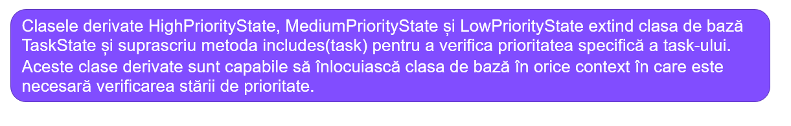
Liskov Substitution Principle
Acest principiu stipulează că obiectele unei clase de bază pot fi înlocuite cu obiecte ale claselor derivate, fără a afecta corectitudinea programului. Iată cum este aplicat acest principiu în codul tău:

Slide 6

Interface Segregation Principle
Acest principiu promovează ideea că interfețele trebuie să fie specifice și să nu conțină mai multe metode decât cele necesare pentru utilizatorii lor.
Un exemplu în care se aplică acest principiu este în implementarea interfeței TaskFilterStrategyFactory. Această interfață definește o singură metodă, createFilterStrategy(filter), care returnează o strategie de filtrare a task-urilor în funcție de un anumit filtru.
Prin definirea unei interfețe simple și specifică, aceasta este îndeplinită cerința de a nu include mai multe metode decât cele necesare.

Slide 7

Dependency Inversion principle
Acest principiu promovează utilizarea abstracțiilor și a interfețelor pentru definirea dependențelor între componentele sistemului, în locul dependențelor directe către implementări concrete.
În proiect avem TaskFilterStrategyFactory și dependența sa de interfața TaskFilterStrategy. În loc să depindă direct de implementări concrete ale strategiilor de filtrare, TaskFilterStrategyFactory utilizează o interfață abstractă, permițând astfel o decuplare flexibilă între clasa factory și diversele implementări ale strategiilor de filtrare.

Slide 8


Slide 9
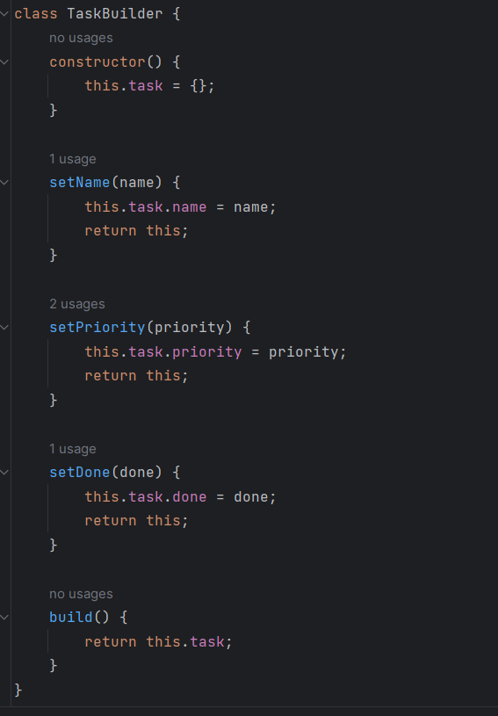
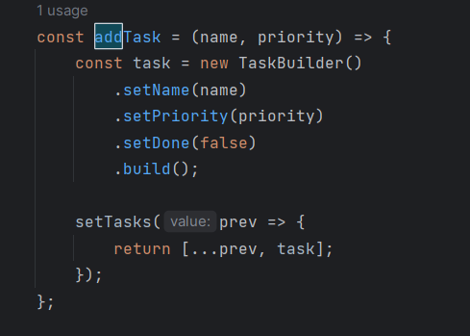

În acest exemplu, clasa TaskBuilder este responsabilă de construirea obiectelor Task cu ajutorul metodelor setName, setPriority și setDone. Metoda build returnează obiectul Task final construit. În funcția addTask, putem utiliza TaskBuilder pentru a crea un obiect Task și apoi îl adăugăm în starea componentei App

Slide 10
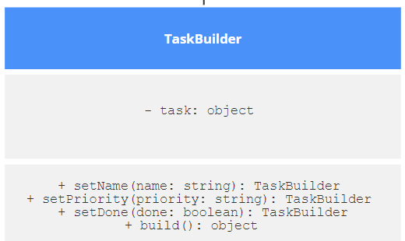
UML

Slide 11


Slide 12
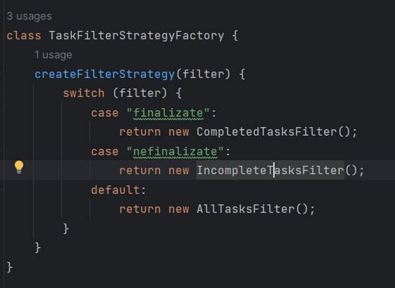
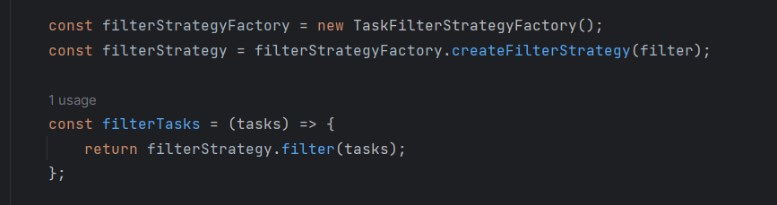
Design pattern-ul Factory se utilizează atunci când doriți să creați obiecte de același tip, dar cu implementări diferite, pe baza unui anumit criteriu sau opțiuni.
În proiectul meu, TaskFilterStrategyFactory exemplifică Factory Method. Această este responsabilă pentru crearea instanțelor strategiilor de filtrare bazate pe criteriul specificat (filter). Prin intermediul acestei metode, putem crea și returna o instanță adecvată a clasei de filtrare corespunzătoare (AllTasksFilter, CompletedTasksFilter sau IncompleteTasksFilter).
Clasa TaskFilterStrategyFactory este implementată ca o Factory. Aceasta primește un criteriu (filter) și returnează o instanță a unei clase care implementează strategia de filtrare specificată. Factory ne permite să creem diferite strategii de filtrare (clase precum AllTasksFilter, CompletedTasksFilter, IncompleteTasksFilter) și să alegem strategia potrivită în funcție de valoarea criteriului (filter).

Slide 13
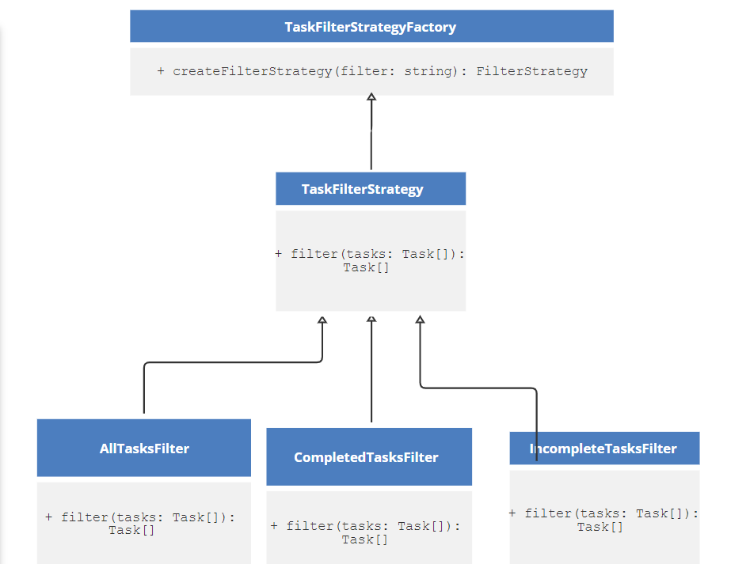
UML

Slide 14


Slide 15
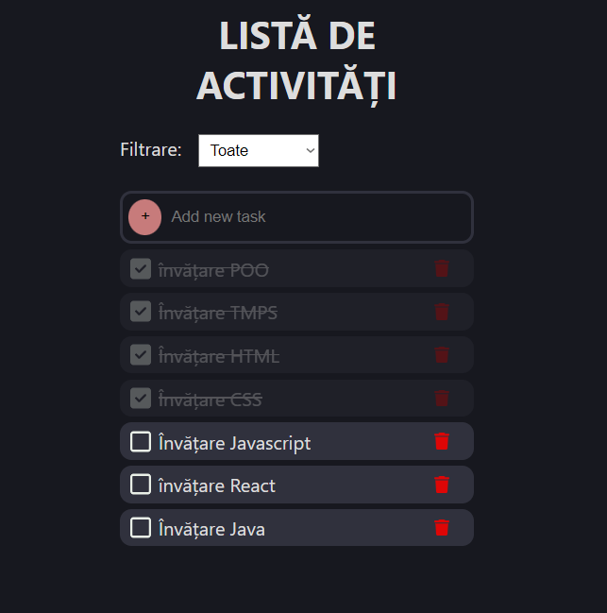
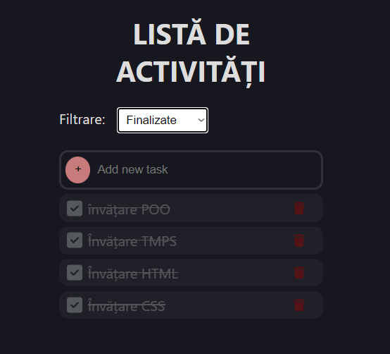
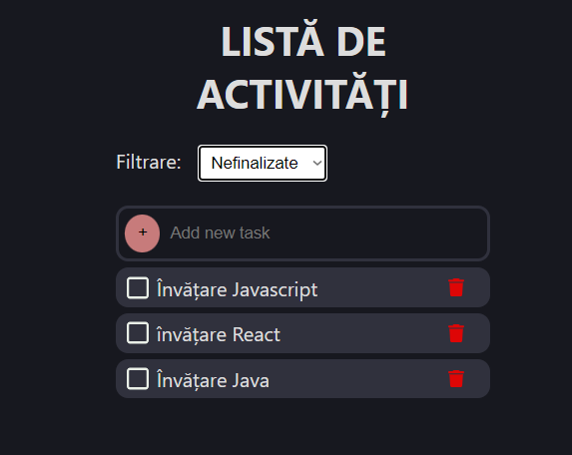
În acest caz, modelul de proiectare a strategiei este folosit pentru a implementa funcționalitatea de filtrare în lista de activități. Trei strategii de filtrare diferite sunt definite ca clase separate: AllTasksFilter, CompletedTasksFilter, și IncompleteTasksFilter. Fiecare strategie implementează o filtermetodă care acceptă o listă de sarcini și aplică logica de filtrare corespunzătoare.
Funcția filterTasks din Appcomponentă determină strategia de filtrare adecvată pe baza stării curente a filter variabilei. Acesta creează o instanță a clasei de strategie corespunzătoare și apelează filtermetoda acesteia pentru a obține lista filtrată de sarcini.

Slide 16
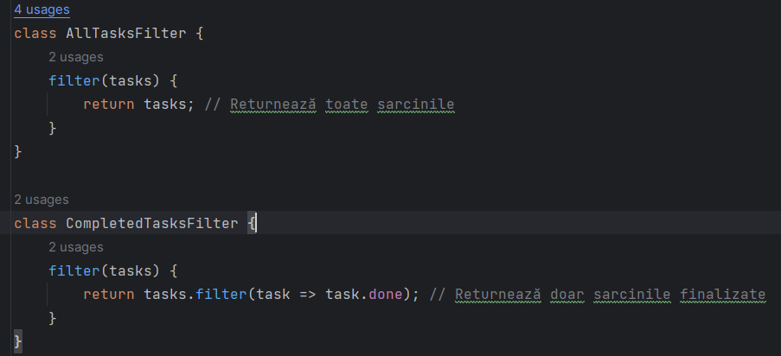
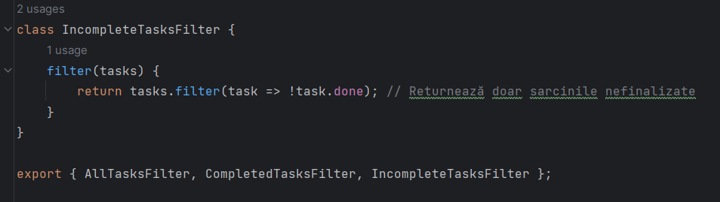
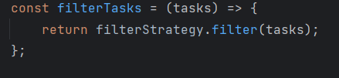
Codul Sursă pentru Strategy Design Patern

Slide 17


Slide 18
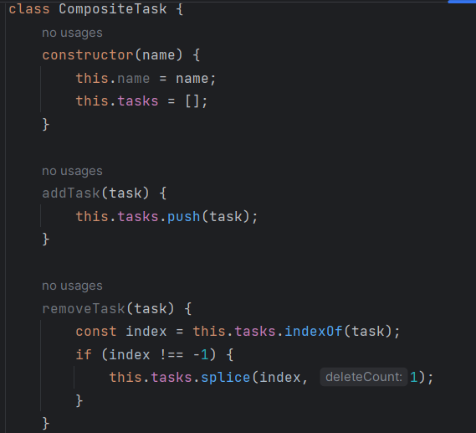
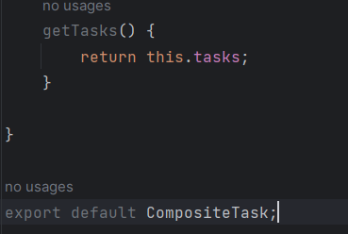
Returnează liste de subcategorii sau sarcini individuale dintr-un nod.
În cadrul funcției addTask(name, priority, parentTaskId = null) din clasa App, putem observa dacă există un task părinte și pentru a adăuga noul task fie la taskul părinte, fie direct în lista de taskuri.
Clasa CompositeTask reprezintă un nod în arborele de taskuri.
Această clasă are o proprietate name care stochează numele taskului și o proprietate tasks care este un array pentru a stoca subcategoriile sau sarcinile individuale.

Slide 19
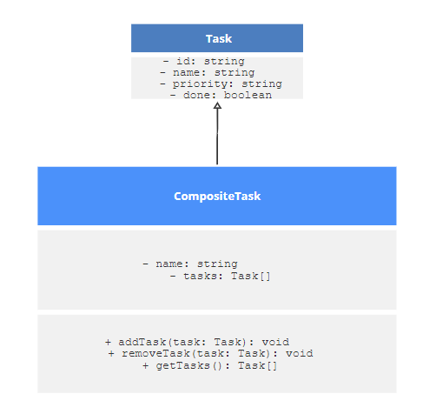
Uml

Slide 20


Slide 21
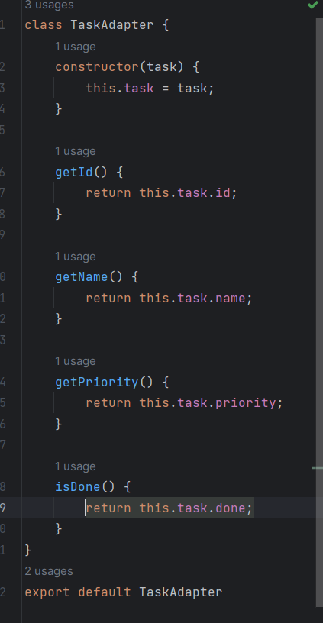
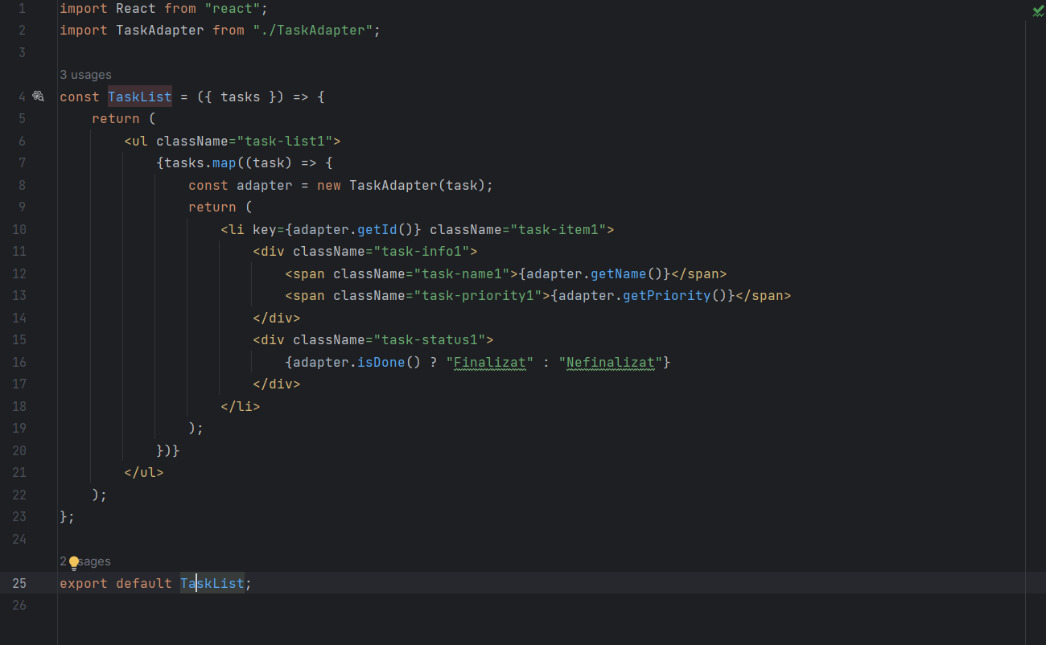
Adapterul folosit în codul furnizat are rolul de a adapta obiectele de tip task la interfața așteptată de componenta TaskList. Acesta facilitează integrarea obiectelor task în cadrul componentei și permite afișarea informațiilor relevante despre task-uri într-un format specific.

Slide 22
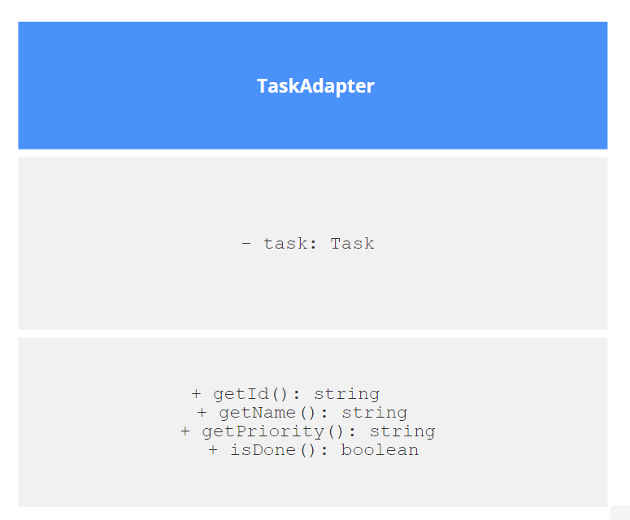
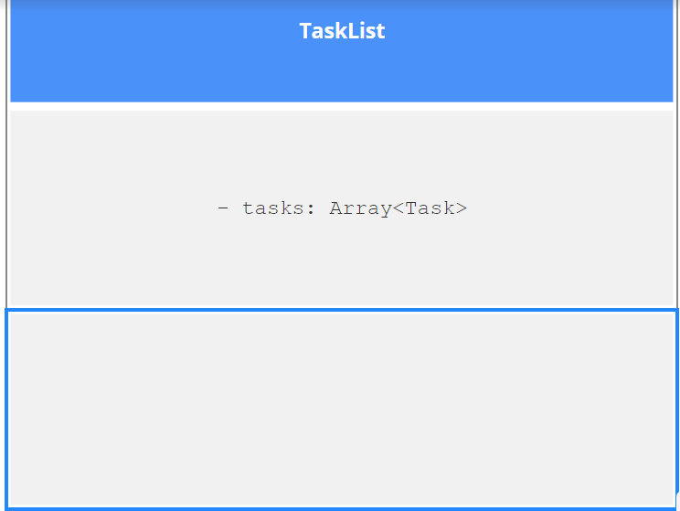
UML
TaskAdapter este folosit pentru a adapta obiectele de tip Task și a oferi o interfață comună pentru utilizarea lor în cadrul TaskList și altor componente.

Slide 23


Slide 24
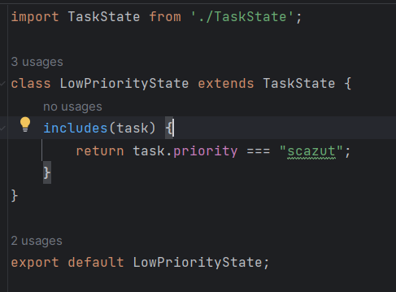
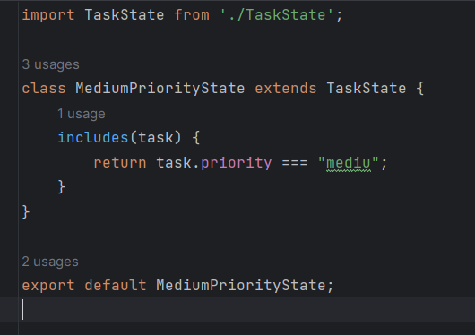
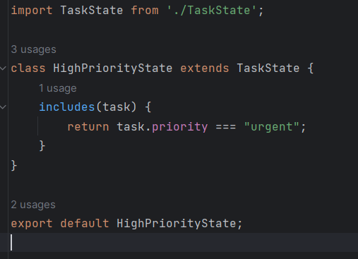
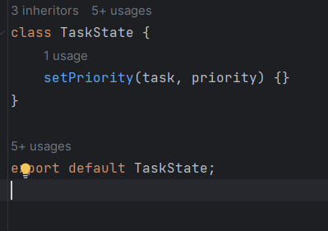
Design pattern-ul State este utilizat în proiectul meu pentru a gestiona diferitele stări și comportamente ale task-urilor în funcție de prioritate. Implementarea design pattern-ului State implică definirea unei clase de stare abstracte și a claselor concrete de stare care implementează comportamentul specific pentru fiecare stare.
Starea abstractă (Abstract State):
În proiectul meu sunt trei clase care reprezintă stări diferite:
HighPriorityState,
MediumPriorityState
LowPriorityState.
Ele reprezintă stările specifice priorității unui task. Aceste clase sunt Definite ca stări concrete și implementează comportamentul specific pentru fiecare stare, precum și metodele necesare pentru tranziția între stări.

Slide 25
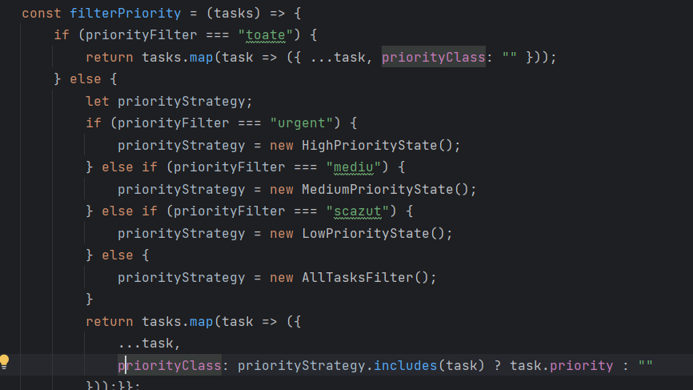
Ideea de bază a design pattern-ului "State" în aplicația mea este de a gestiona și reprezenta diferitele stări ale priorității pentru sarcinile tale. În funcție de filtrul de priorități selectat, aplicația va schimba comportamentul și prezentarea sarcinilor în funcție de starea priorității lor.
Avantajele
În funcție de prioritatea unui task, starea corespunzătoare este atribuită și comportamentul specific al acelei stări este aplicat asupra task-ului.În funcția filterPriority, starea task-ului este verificată și, în funcție de valoarea priorityFilter, se aplică comportamentul specific al stării respective pentru a determina clasa de prioritate.
1. Putem gestiona în mod eficient diferitele stări ale task-urilor și comportamentele corespunzătoare într-un mod modular și ușor de extins.
2. Putem adăuga ușor noi stări și comportamente specifice
3. Putem realiza tranziții între stări, fără a afecta în mod direct codul existent.

Slide 26
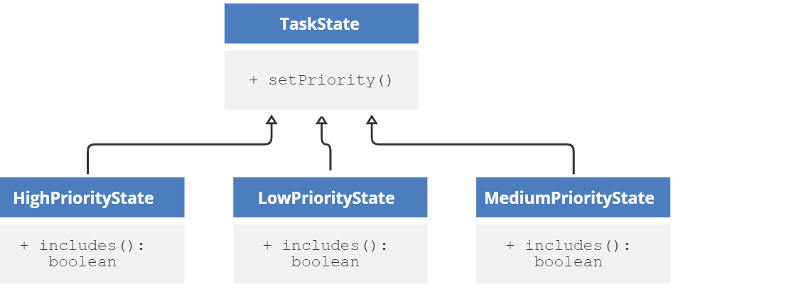
Uml

Slide 27
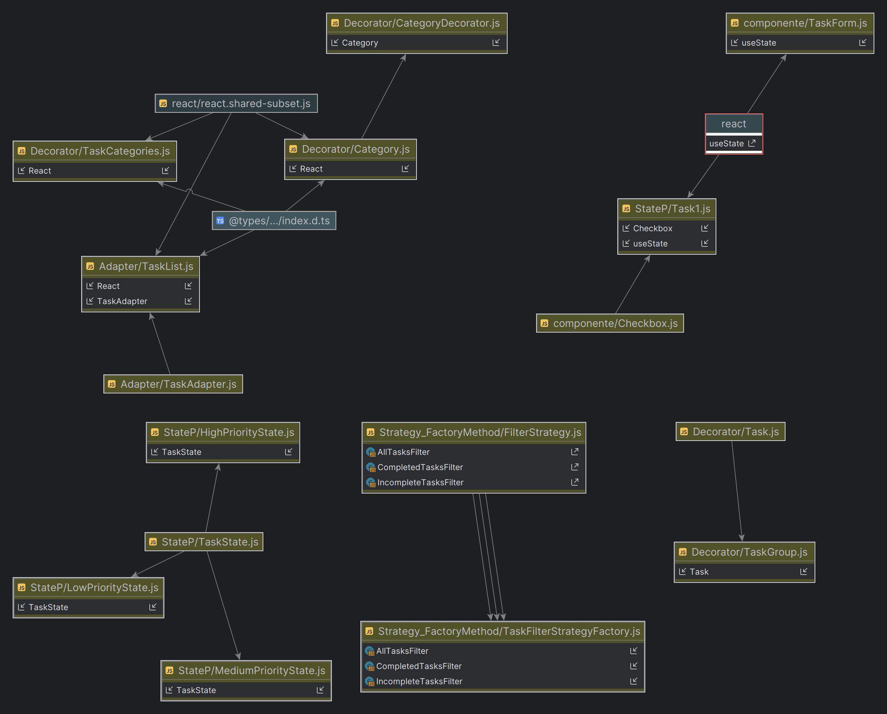

Slide 28
Concluzii

Slide 29
Mersi DE Atenție

